Slide 1
规范化过敏性疾病诊断的必要性及研究思路
呼吸疾病国家重点实验室
呼吸疾病国家临床研究中心

Slide 2
目录
1
过敏性疾病概况及研究思路
2
过敏性疾病诊断规范化及研究
3
过敏性疾病的管理及研究

Slide 3
目录
1
过敏性疾病概况及研究思路
2
过敏性疾病诊断规范化及研究
3
过敏性疾病的管理及研究

Slide 4

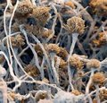

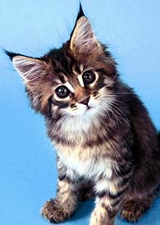


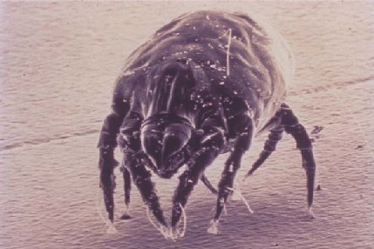
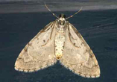
过敏原
——引起过敏反应的“罪魁祸首”
食物
菌类
毒液
动物皮毛
草树花粉
螨虫、蛾等

Slide 5

过敏反应
——过敏性疾病发病的类型
IgE介导
肥大细胞参与，以组胺的释放为基础,迅
速发病 (<1h)。
补体介导
抗体与细胞表面抗原结合，激活补体系统直接溶解细胞，如输血反应等。
TypeⅠ
TypeⅡ
Allergy
IgG或IgM介导
免疫复合物沉积到毛细血管壁或组织中激活补体及募集中性粒细胞释放溶酶，导致多种慢性疾病。
Type Ⅲ
Type Ⅳ
T细胞介导
T 细胞分化为杀伤细胞或释放淋巴因子引起接触性皮炎等。

Slide 6
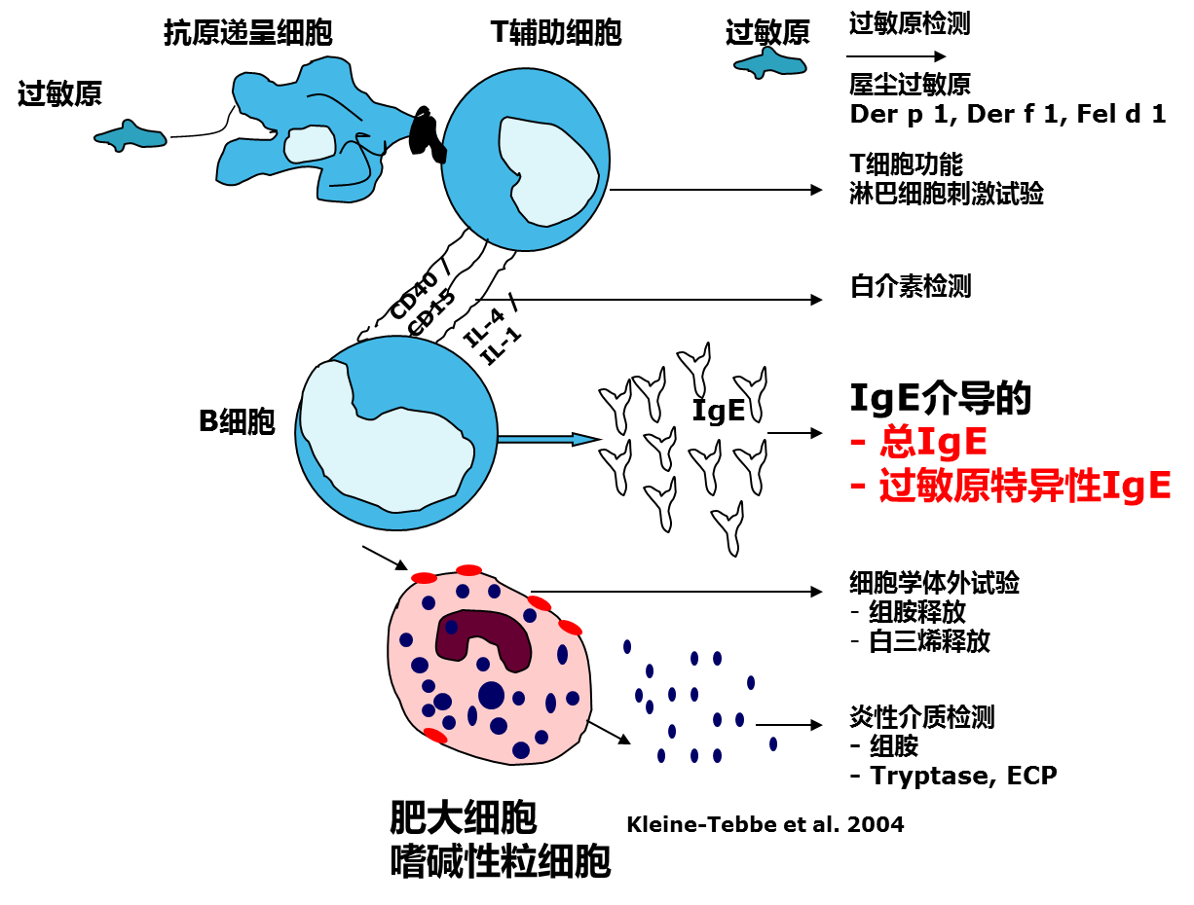
I型过敏反应
参与因子：
过敏原
IgE
IgE FcR
T/B淋巴细胞
肥大细胞
嗜碱性粒细胞
炎症介质
Notes:
6
There are many possibilities on different levels of allergic reactions to perform laboratory tests:
the concentration of allergens can be measured in house dust, ELISA method based on the detection of the allergen by the aid of monoclonal antibodies. Risk levels have been assigned for some of the allergens such as dust mite. Levels of Der p1 and/or Der f1 allergen >2000 ng/g of fine dust has been associated with an increased risk of allergic symptoms in sensitized individuals. For other allergens such as cockroach and mouse urinary proteins, just the presence of the allergen is an indication that the environment needs remediation.
Cell function tests for instance the proliferation of lymphocytes in cell culture after incubation with the allergens
the determination of Interleukines in serum eg. IL-4
determination of Total IgE and specific IgE in serum, plasma or secrets, eg nasal secret
Histamin release test of basophils in-vitro
determination of histamin and other mediators like Tryptase and ECP in serum.
Used in the daily routine are the determinations of total and specific IgE in serum or plasma.
All other tests especially the cellular tests are only performed in experienced scientific laboratories where an additional method is required in case of non-concordant results.

Slide 7
免疫细胞/因子的检测
分析细胞通路，研究免疫机制,为临床上使用免疫细胞/因子作为生物标志物诊断试验奠定基础。
血清学检测
采用U-BIOPRED研究思路，对免疫细胞/因子表达水平不同的患者进行分型，为免疫机制通路研究提供帮助。
表达产物检测
免疫细胞通路研究
免疫调节药物的开发、免疫机制新发现

Slide 8
过敏风险与遗传因素
婴儿发生过敏性疾病的风险与遗传史的关系
60-80%
80
70
60
50
40
30
20
10
0
20-40%
5-15%
父母都不患病
父母一方患病
父母双方患病

Slide 9
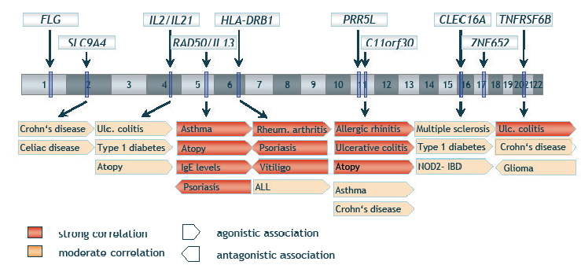
随着基因工程、蛋白质工程的发展，高通量测序等技术，研究过敏性疾病与基因的联系，是研究过敏与遗传的发展趋势。
The majority of established risk loci for atopic dermatitis are also implicated in the development of other immune mediated-diseases with both agonistic and antagonistic effects
EAACI，GlobalAtlasAllergy

Slide 10
过敏风险预防
通过全基因组关联分析等方法，找出与过敏性疾病相关的特异基因靶点，为临床基因诊断及基因治疗奠定基础。
流行病学分析
利用出生队列等流行病学分析，探究不同家族史病人过敏性疾病发病，为过敏性疾病基因层次研究提供支持与研究方向。
GWAS
基因测序研究
过敏性疾病基因库、过敏遗传风险预防：优生优育

Slide 11
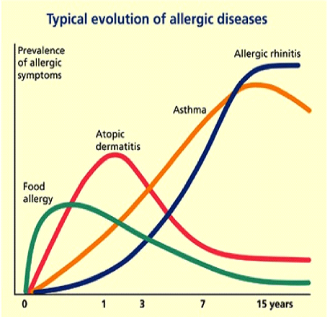
过敏与自然生长进程关系的研究
德国多中心过敏性疾病研究（MAS）揭示：在特应性进程中，婴儿湿疹和食物过敏早于呼吸道过敏性疾病（鼻炎和哮喘）的发病。
过敏自然进程是指“食物过敏-过敏性皮炎-过敏性鼻炎-过敏性哮喘”这一发展过程，对致敏自然进程的研究，能更好预防及控制过敏性疾病。
Notes:
单击此处添加备注

Slide 12
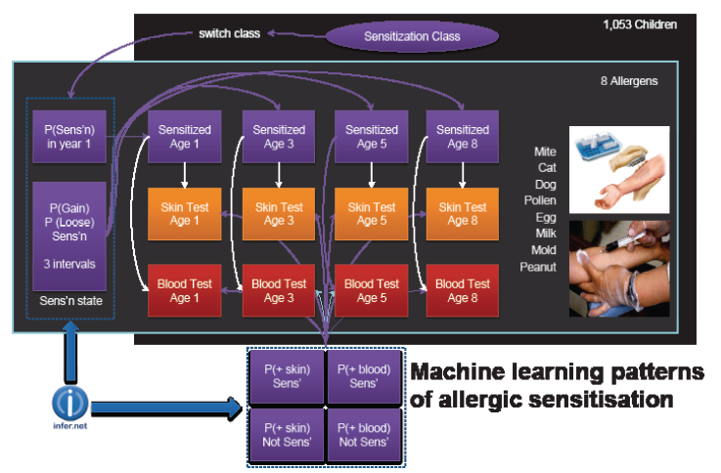
过敏与出生队列的研究
研究过敏性疾病进程的最佳方法是招募新生婴儿并按年龄随访，即出生队列研究，出生队列中，环境暴露使得基因-环境相互作用的研究得以测量。
EAACI，GlobalAtlasAllergy
Notes:
建议更加多元素的流程图

Slide 13
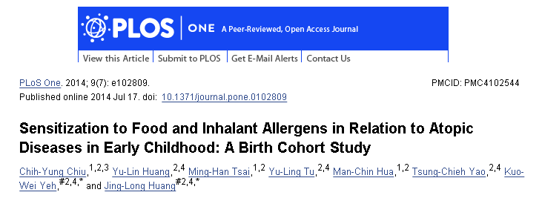
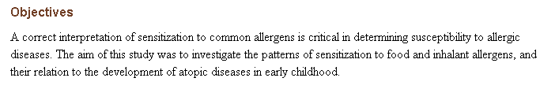
文章是通过队列研究探讨食物过敏和吸入性过敏原与在儿童早期过敏性疾病的发展关系。

Slide 14
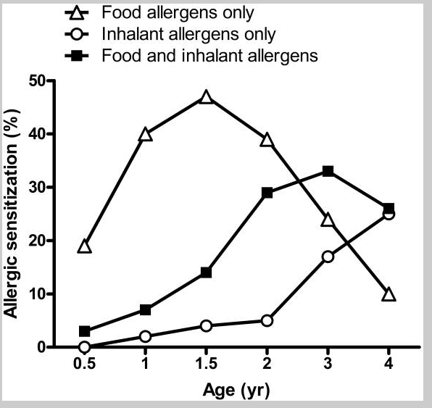
主要探讨食物过敏与吸入过敏随年龄变化的阳性率改变。

Slide 15
分工合作
临床症状
临床医生
询问病史
家族史
药物史
临床-基础转化
疾病史
ACT
转化医学研究
基础-临床转化
患者管理
ATAQ
护理人员
基础-临床结合
体内试验
激发试验
点刺试验
随访
问卷
新药开发与测试
社区服务者
询问
诊断试剂/仪器的制备与改良
居家环境监测
甲醛监测
研究人员
产学研
患者管理配套设施完善
IgE
疾病诊治的科普与指南
检验技术员
血清学检测
PBMC
生物标志物
临床指标检测
肺功能
影像学
流行病学研究
痰培养
疾病分型研究
PCR技术
大数据研究
动物实验
生物信息研究
基础实验员
流式细胞技术
网络结构研究
高通量测序技术
酵母双杂交技术
质谱技术
Notes:
临床医生以诊断、给药为主，对病史的研究，能规范的过敏性疾病诊断、用药的病历史，为临床医生诊治提供帮助
护理人员长期接触病人，管理住院患者，利用ACT等生活质量量表，跟踪并探讨患者治疗期间或愈后情况，为临床医生提供指导与帮助。
社区服务者服务社会，通过询问、环境监测等，了解患者居家环境及基本情况，对居家环境与患者病情的研究，为患者提供更好的居家配套。
检验技术员通过对血清学指标的研究，评估各血清学指标的阈值范围，为临床提供理论指导。
基础实验员通过基础实验，研究过敏反应的作用机制，将为过敏性疾病机制的研究提供理论支持。
研究人员结合病史、队列、环境、临床检测指标、基础机制等所有数据及信息，合理进行大数据分析、转化医学的探讨，产学研为精准医疗而奋斗。

Slide 16
1
过敏性疾病概况及研究思路
2
过敏性疾病诊断规范化及研究
3
过敏性疾病的管理及研究

Slide 17
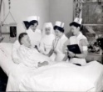
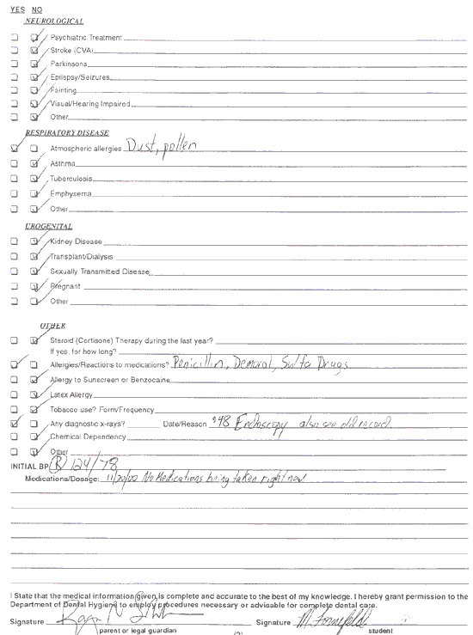
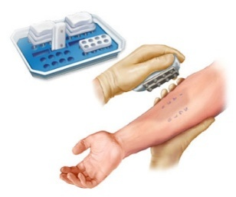
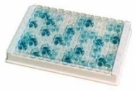
过敏性疾病诊断的规范化流程
既往病史询问
询问病史
体内诊断
皮肤点刺
体外诊断
斑贴试验/激发试验
sIgE检测
临床指标诊断

Slide 18

——为达到精准医学的要求，过敏性疾病诊断必须规范化
‘‘
根据患者的临床信息、应用现代遗传技术、分析影像技术、生物信息技术、结合患者的生活环境和方式、实现精准的疾病分类及规范化的诊断，是制定具有个性化的疾病预防和治疗方案的必要条件。
’’

Slide 19
规范化过敏性疾病诊断的第一步
——询问病史

Slide 20
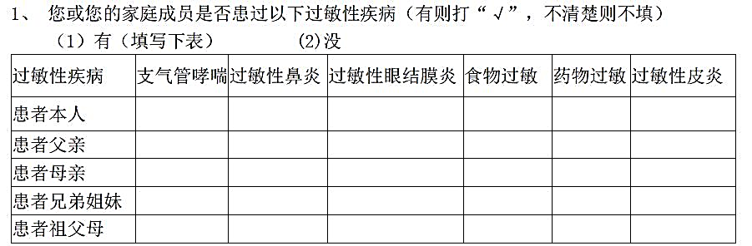
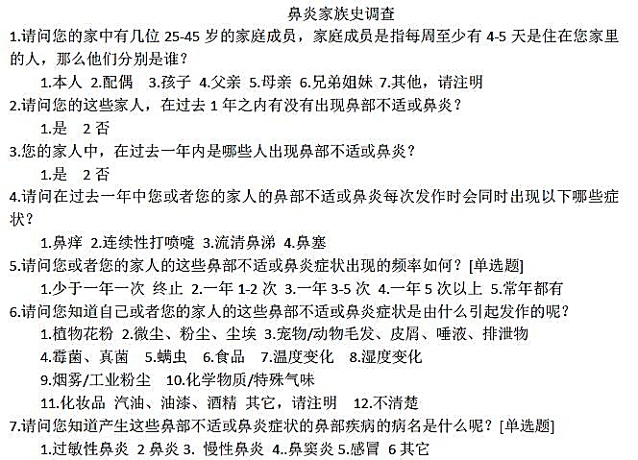
家族过敏史问卷
家族过敏史是影响过敏性疾病发生的重要因素，不同疾病和不同亲属的影响程度不同，如在辨别儿童病毒感染后咳嗽和喘息的时候，家族史对儿童支气管哮喘诊断有显著的帮助。

Slide 21
病史询问
准确获得患者的信息和临床病史是过敏性疾病诊断及治疗的首要步骤，询问时应给予结构化的提示或问题，让患者清晰描述症状。
患者的基本信息
个人情况
性别、年龄、BMI
家族史
父母、祖辈的患病情况
生活及环境
潮湿、季节性发病、职业、饮食、睡眠、地区……
常见过敏疾病的症状
过敏性鼻炎
鼻塞,流涕,打喷嚏,瘙痒
哮喘
喘息,呼吸困难,胸闷,咳嗽
过敏性休克
胃肠绞痛,恶心,呕吐和腹泻,呼吸困难, 胸闷,喘息,心悸,心动过速和胸痛,晕厥 头晕目眩;女性子宫收缩
过敏性皮炎
瘙痒,红斑,皮疹,水疱, 不断刮痕导致的厚皮（苔藓样硬化斑）
Notes:
请在左边添加患者相关信息：性别、年龄、家族史、BMI……配合后面幻灯片内容

Slide 22
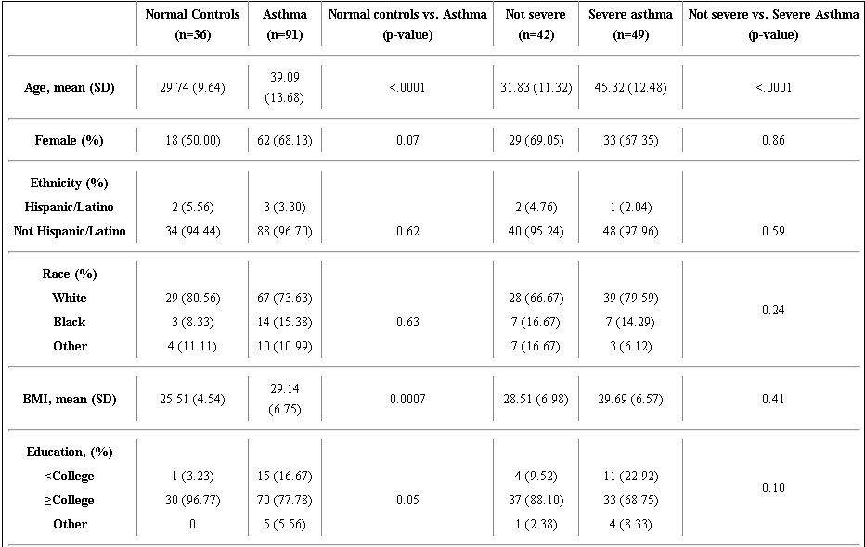
过敏性疾病与患者基本信息关系的研究
Compared to normal controls (n=36), individuals with asthma (n=91) were older (p<0.0001) and had higher body mass index (p=0.0007)
Depressive Symptomatology, Quality of Life and Disease Control among Individuals with Well-Characterized Severe Asthma，J Asthma，2016

Slide 23
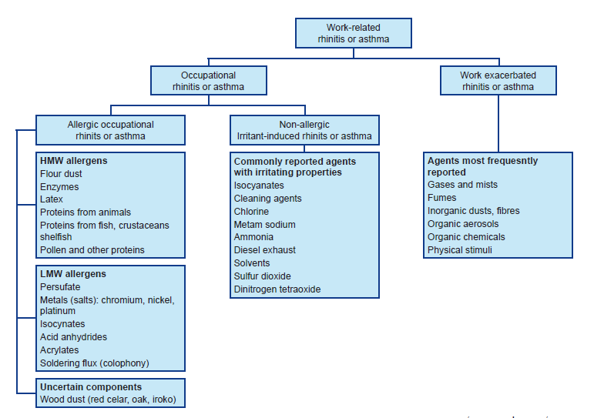
工作职业和环境与疾病症状类型的相关性
环境工作场所的环境危险因子可能导致严重过敏性疾病，职业性鼻炎或哮喘，职业性慢性咳嗽的发生可能由于工作环境中危险因子的暴露。
工作环境与过敏疾病的相关性研究
EAACI，GlobalAtlasAllergy

Slide 24
症状与家居环境
引起过敏性疾病的环境因素
高湿度（55-75％）有利于尘螨和霉菌的生长
高密集的生活环境：蟑螂
残留的食物无密封：吸引蟑螂和老鼠
家里或社区猫狗：携带过敏原
火炉和壁炉：产生颗粒和氧化剂气体
香烟烟雾：使哮喘和鼻炎的病情加重，并可能促进致敏作用
天然气用具：产生二氧化氮，加重咳嗽，咳痰等呼吸道症状
生活在海拔超过1700米（5000英尺）：尘螨不能存活
家里搔抓的声音：有老鼠

Slide 25
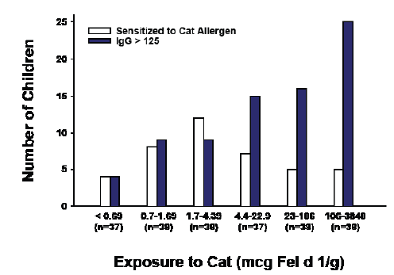
环境中猫成分Fel d 1暴露量与对猫过敏人数关系
Prevalence of sensitization to cat allergens and of IgG antibodies to Fel d 1 for six groups of middle school children (age 11 years) with a wide range of concentrations of Fel d 1 in the dust from their homes. In the highest exposure groups, the prevalence of IgG to Fel d 1 was higher while the prevalence of sensitization was significantly lower.
Reprinted from The Lancet,357, Platts-Mills T,Vaughan J, Squillace S, et al. Sensitisation, asthma, and a modified Th2 response in children exposed to cat allergen: a population-based cross-sectional study, 752-756, Copyright 2001, with permission from Elsevier

Slide 26
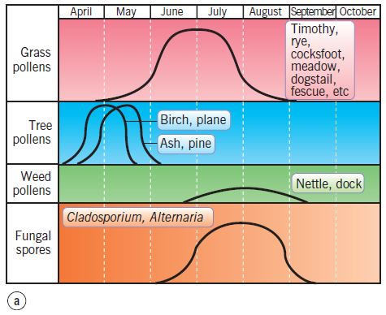
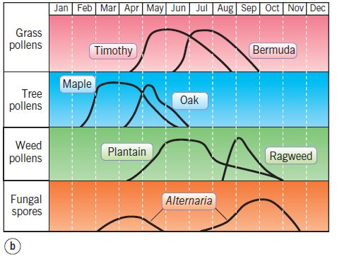
症状与季节
吸入性过敏原如果是树、杂草或霉菌等可能诱发季节性的鼻炎和哮喘的症状，询问的结果能帮助医生了解花粉的季节性，给予适合的治疗方案。下图显示的是英国及美国户外常见过敏原季节性变化的情况。
Seasonal allergens in (a) the UK and (b) the USA

Slide 27
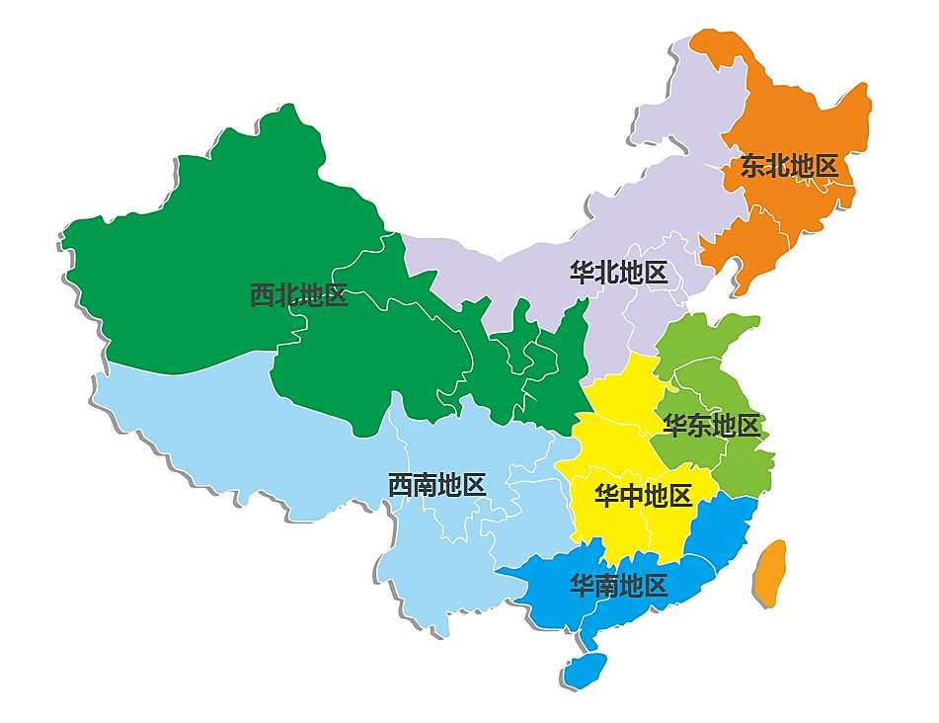
我国主要致敏花粉分布
树花粉
杨树属/悬铃木属/松科
草花粉
艾属/大麻属/葎草属
树花粉
杨树属/榆树属/松科
草花粉
艾属/豚草属/麻属/葎草属
树花粉
榆树属/杨树属/柳树属/松科
草花粉
艾属/黎科/苋科
树花粉
桑科/悬铃木属/榆树属/枫杨属
草花粉
葎草属/艾属/蓖麻属
树花粉
榆树属/柳树属/松科
草花粉
大麻属/禾本科/艾属/蓖麻属/苋科
树花粉
悬铃木属/柏科
草花粉
艾属/豚草属
树花粉
楝属/构树属/木麻黄属
草花粉
苋科/艾属/豚草属
Liu Z G, Song J J, Kong X L. Biomedical & Environmental Sciences, 2010

Slide 28
规范化过敏性疾病诊断的“二步曲”
——体内诊断

Slide 29
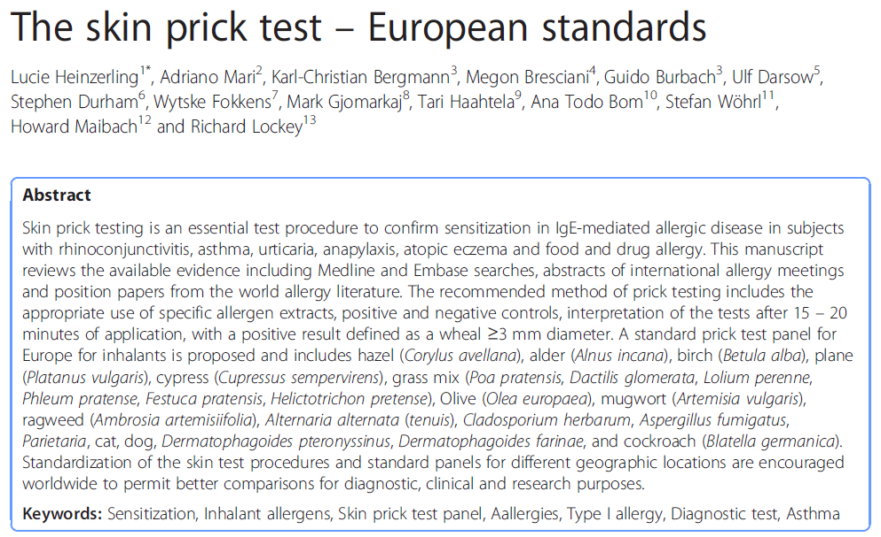

皮肤点刺实验（SPT）
Heinzerling L, et al. Clin Trans Allergy 2013

Slide 30
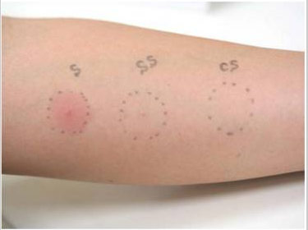
皮肤点刺试验步骤
选择前臂掌侧皮肤进行点刺
前臂中部用记号笔标记所用点刺液名称，两种点刺液间的距离不小于3cm，防止反应红晕融合
自下而上滴各种点刺液1小滴(比针尖大即可)
一次性消毒点刺针垂直点在每一液滴中，轻压刺破皮肤(以不出血为度) ，10-15分钟后观察并记录皮肤反应

Slide 31
皮肤点刺试验产生假阴/阳结果
部分药物皮肤试验前停药时间
第一代抗组胺剂
氯苯那敏 3天
氯马斯汀 5天
第二代抗组胺药
异丙嗪 3天
西替利嗪 3天
三环类抗抑郁药
丙咪嗪 >10天
地昔帕明 2天
皮质类固醇
强的松30毫克/周 0天
假阴性结果：皮肤试验前服用抗组胺药
解决方法：阳性对照组(组胺:10 mg/mL)
假阳性结果：皮肤划痕症
解决方法：阴性对照组（生理盐水）
注：过敏原风团的最大直径应比阴性对照组大于3毫米。

Slide 32
SPT个体间的差异
不同操作人员，点刺结果变异系数非常大
测试结果 | 护士1 （mm） | 护士2 （mm） | 护士3 （mm） | 护士4 （mm） | CV （%）
盐水 | 0.1 | 0.4 | 0.2 | 0.2 | 55.9
组胺 | 11.7 | 9.7 | 12.9 | 14.5 | 16.6
草 | 2.1 | 2.5 | 4.7 | 5.2 | 42.8
艾类植物 | 7.7 | 4.8 | 7.4 | 9.1 | 24.7
狗 | 1.5 | 1.1 | 3.0 | 2.5 | 43.3
屋尘螨 | 1.7 | 2.2 | 1.6 | 2.8 | 26.5
Vohlonen I et al. Allergy 1989; 44: 525-531

Slide 33
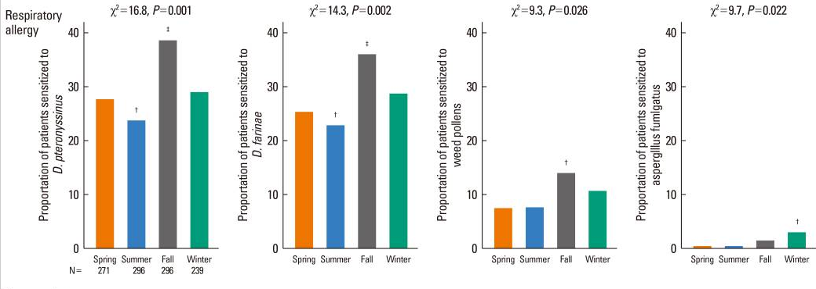
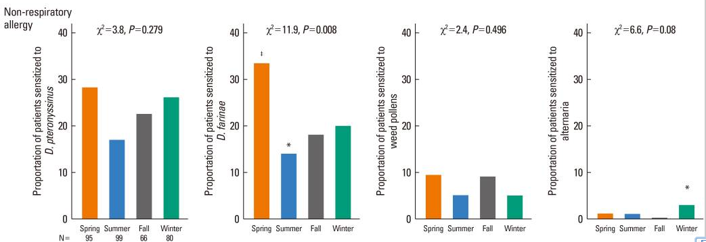
皮肤点刺阳性与季节关系的研究
Rate of clinically significant positive responses (≥100% of allergen/histamine wheal size ratio) to skin prick tests with aeroallergens in patients with respiratory or non-respiratory allergy such as urticaria/anaphylaxis.
Inseon S. Choi,Seasonal Variation in Skin Sensitivity to Aeroallergens.AAIR.2016.8

Slide 34
激发试验
支气管激发试验
1.以肺功能为主要指标，测量气道在物理、化学和生物刺激下收缩反应强度。
2.组胺或乙酰甲胆碱，浓度0.05~0.1mg/mL, 呈倍递增。
3.激发试验阳性：试验中FEV₁较基础值下降≥20%，PC₂₀-FEV₁<8mg/mL为气道高反应性。
鼻粘膜激发试验
1.将特异性或非特异性激发物直接接触鼻黏膜，观察是否可诱发出变应性鼻炎症状（喷嚏鼻痒，鼻塞，鼻溢液等），以及相应病理生理改变（鼻黏膜充血，水肿，鼻呼吸气流减少，气道阻力增高等)。
2.目前NPT主要用于变应原鼻炎诊断及鉴别诊断。
食物激发试验
1.给患者食入少量疑似引起过敏的食物，观察患者临床表现，诊断是否为食物过敏反应。试验使用单盲或双盲的形式进行操作。
2.根据食物种类的不同，初始剂量从1mg开始，一直递增到10~50g，每次患者摄入后，观察15~30min，如果患者无不良感应，再继续下一个剂量。

Slide 35
规范化过敏性疾病诊断的第三步
——体外诊断
Notes:
35

Slide 36
tIgE检测
常用速率散射比浊法及免疫酶法，但由于血清lgE浓度低，主要引入
荧光素的免疫荧光-酶方法，引入生物素-亲和素的ELISA方法等。
用途
1.过敏性疾病
2.免疫性疾病：选择性IgA缺乏症
3.感染：寄生虫、霉菌、病毒
4.肿瘤：骨髓瘤、霍奇金病、支气管肿瘤
5.其他：输血、川崎氏病、肾病综合症、肝脏疾病
6.ABPA
检测范围：2-5000kU/l
tIgE血清浓度与年龄相关
血清IgE的均值，在10~15岁健康儿童持续增高，然后从20~80岁开始下降。在14岁时候，tIgE高于333KU/l，被认为异常增高，极为可能或提示过敏性疾病，如过敏性鼻炎、外源性哮喘和过敏性皮炎。
推荐参考值（来自北京协和医院）:60kU/l

Slide 37
lgE筛查
lgE筛查
1.常见过敏性呼吸道疾病的筛查：混合15种室内及室外的气传过敏原。
2.儿科的多过敏原筛查：评估常见食物的和吸入性的slgE气传过敏原。
3.多过敏原过筛试验结果阴性，可以将患者临床与过敏原IgE相关的疾
病可能性减少到5%以下，并减少激发试验的需求。
*kU_{A}/L中的K表示1000，U表示IU国际单位，A表示Allergy，表示是过敏原的指标。一般特异性IgE用KU_{A}/L，总IgE用kU/L。kU/L=kIU/L=IU/ml，1KU/L=2.4ng/ml

Slide 38
确定致病过敏原
sIgE检测
1.确定过敏原，提供引起患者变态反应炎症和症状的可疑过敏原资料。
2.测定特异性IgE，结合患者的年龄、症状、临床条件及出现症状的时
间，有益于诊断特应性湿疹、喘息型支气管炎、过敏性鼻炎、结膜炎和哮喘。
预测未来发展的变态反应
特别是在幼小儿童，早期IgE抗体水平可提示今后进一步发生发展变态反应的倾向和趋势。

Slide 39
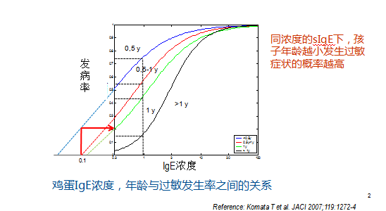
IgE定量与过敏概率的研究
6个月的新生儿如果鸡蛋IgE为0.3kU_{A}/l,也会有50%的概率发生过敏症状
低IgE浓度对新生儿也能发生过敏症状（0.1kUA/l）
当浓度小于0.35kU_{A}/l,分级结果显示为0级或者阴性，会产生结果与临床表现不符的情况

Slide 40
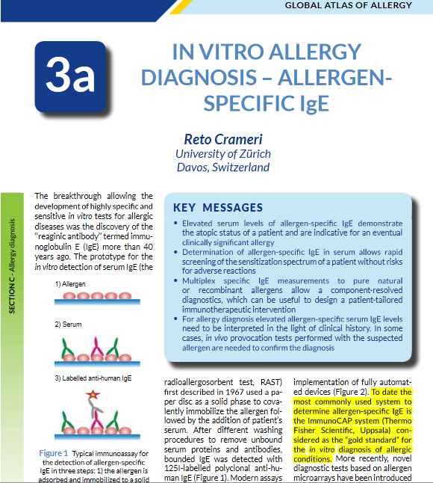
过敏原体外诊断金标准-ImmunoCAP
目前为止，最常用于检测过敏原特异性IgE的系统为ImmunoCAP系统，该系统被公认为是过敏性疾病体外检测的“金标准”
EAACI 2014年新发布的过敏指南Global Atlas of Allergy

Slide 41
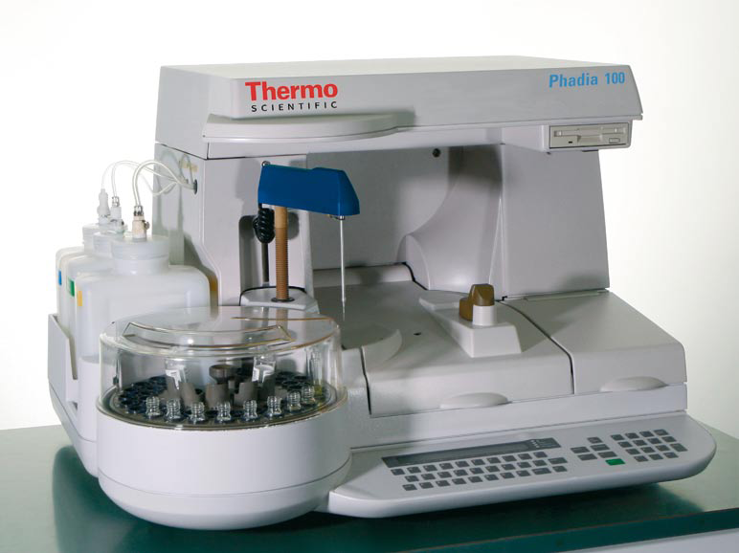
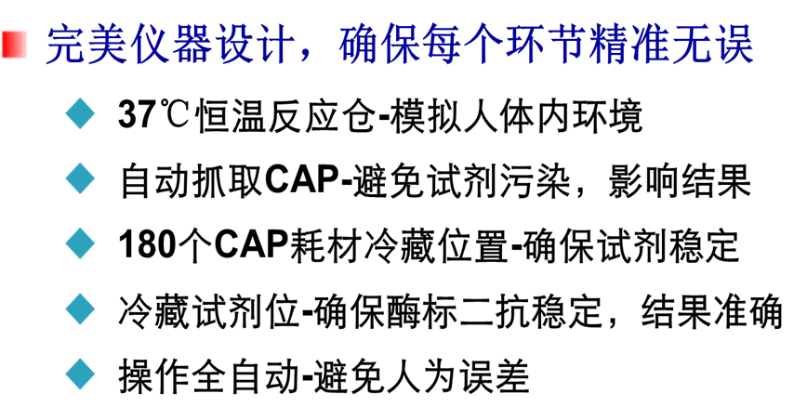
Phadia100
ImmunoCAP系统常见仪器——

Slide 42
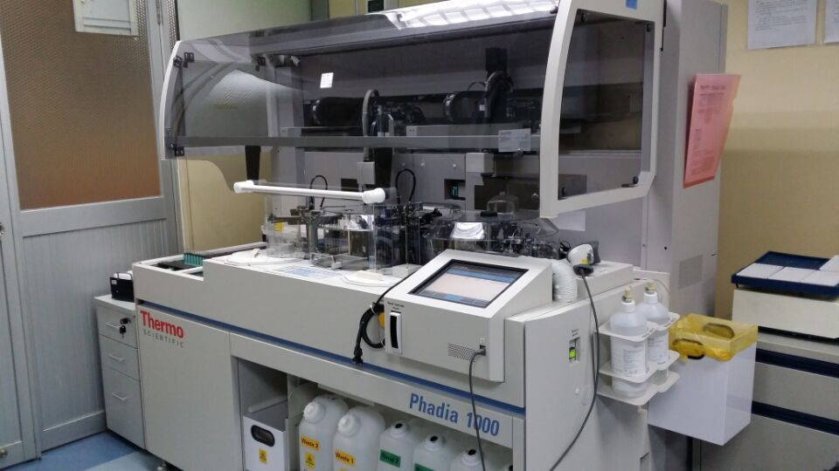
Phadia 1000
总IgE
特异性IgE
670种过敏原及90种过敏原组分
特异性IgG/IgG4
特异性IgA
嗜酸性粒细胞阳离子蛋白（ECP）
类胰蛋白酶
自身免疫项目

Slide 43
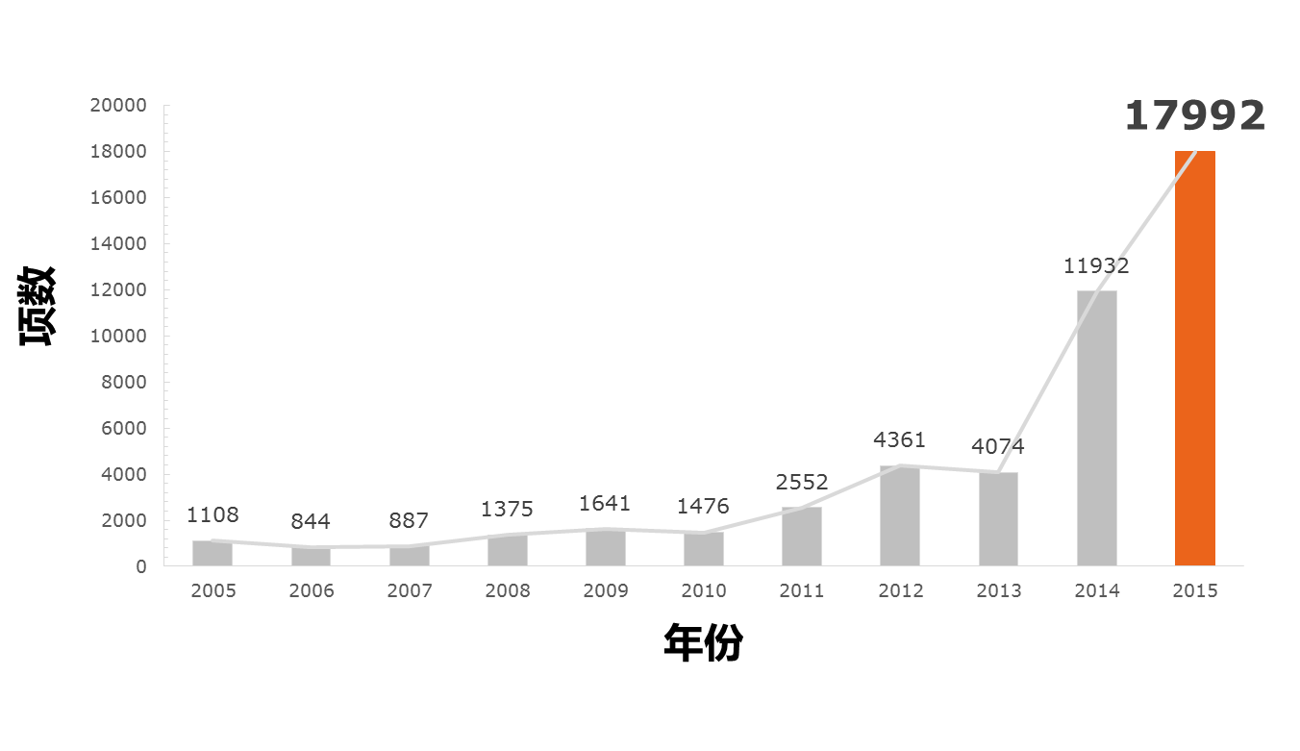
2005年-2015年临床过敏原检测量
呼研所免疫室

Slide 44
检测项目
组合项目
过敏原初筛套餐
过敏原三项（TlgE、Hx2、Fx5）
常见吸入性过敏原组合
吸入组套餐（D1、D2、E1、E5、I6、M3、W6）
常见食入性过敏原组合
食入组套餐（F4、F13、F23、Fx5）
过敏性鼻炎/哮喘过敏原组合
过敏性鼻炎/哮喘套餐（D1、D2、E2、E5、I6、 M3、F23、W6)
常见过敏原检测套餐
过敏原9项（D1、E5、I6、Mx1、Tx4、F1、F2、F23、 F24）
过敏原10项（总lgE、D1、E5、I6、Mx1、Tx4、F1、F2、F23、 F24）

Slide 45
专项变应原检测
吸入变应原 | 食物变应原
D1（户尘螨） | F1（鸡蛋）
D2（粉尘螨） | F2（牛奶）
E1（猫毛） | F4（小麦）
E5（毛） | F13（花生）
I6（蟑螂） | F23（蟹）
M6（交连孢霉）
M3（烟霉菌）
W6（艾蒿）
混合变应原
Fx5(蛋白、牛奶、鱼、小麦、花生、大豆）
Hx2（屋尘, 户尘螨, 粉尘螨, 德国小蠊）
Ex1（猫皮屑，马皮屑，牛皮屑，狗皮屑）
Mx1（特异青霉，多主支孢，烟曲霉，链格孢）
Mx2（特异青霉，多主支孢，烟曲霉，白假丝酵母，链格孢，长蠕孢）

Slide 46

哪些是 “常见过敏原”?
成人 (吸入过敏原):
花粉 (牧草/树/野草)
皮屑 (动物)
螨虫
霉菌
(蟑螂)
儿童 (食物过敏原):
蛋清
牛奶
鱼
小麦
花生
大豆
PHADIATOP
fx5

Slide 47
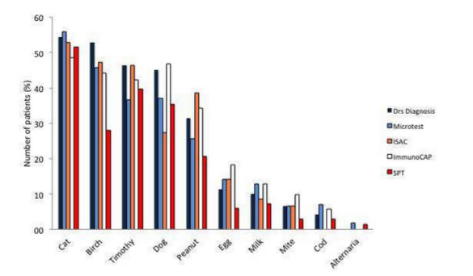
对过敏原检测方法比较分析的研究
Ten common allergens were tested with SPT and ImmunoCAP. Consequently, the comparative analysis between the methods (SPT, ImmunoCAP, ISAC and Microtest) was restricted to these 10 allergens despite both microarray systems generating results for more allergens.
Annica Önell,Anna Whiteman,Björn Nordlund，Allergy testing in children with persistent asthma: Comparison of four diagnostic methods，Allergy.2016.9

Slide 48
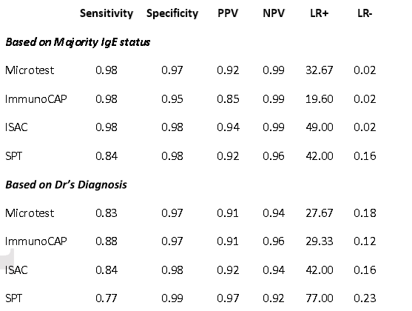
The reformulated positive/negative predictive value (PPV/NPV)), sensitivity and specificity values, and positive/negative likelihood ratios (LR) at cut-off 1.0 kUA/L for the different test methods.
Annica Önell,Anna Whiteman,Björn Nordlund，Allergy testing in children with persistent asthma: Comparison of four diagnostic methods，Allergy.2016.9

Slide 49
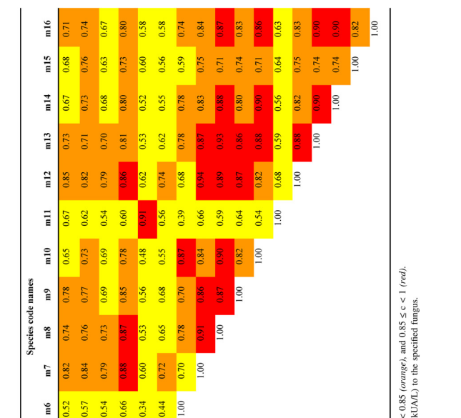
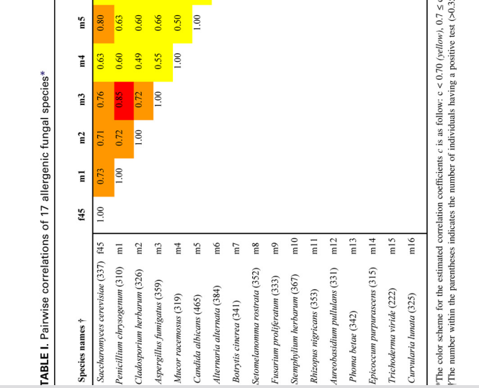
该文通过sIgE浓度的相关性分析获得霉菌致敏原间的关系
IgE sensitization to fungi mirrors fungal phylogenetic systematics。2014

Slide 50

食物过敏的检测

Slide 51
痒
发红
唇肿和口腔粘膜肿
皮肤
异位性湿疹
血管性水肿
荨麻疹
鼻结膜炎
食物不良反应的临床表现
眼和呼吸道
喉部水肿
支气管哮喘
恶心
腹胀
胃肠道
急性肠胃炎
呕吐
大肠炎
心血管系统
过敏性反应

Slide 52

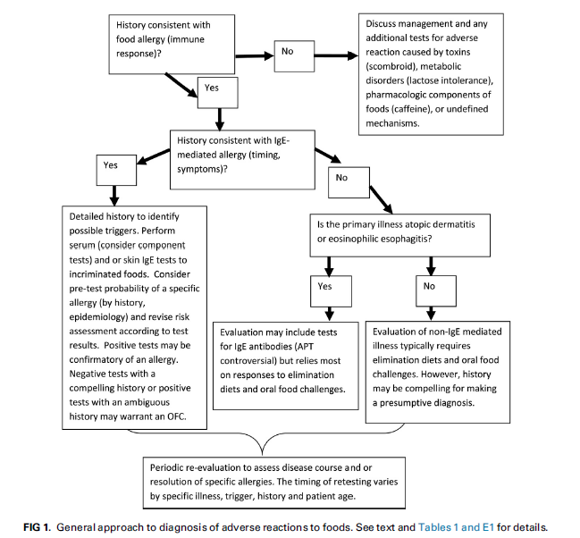
临床病史，体格检查，食物摄入史，饮食消除，皮肤点刺试验，IgE检测，OFC
Scott H. Sicherer, et al. JACI 2014

Slide 53
重要的食物过敏原
成人
儿童
海鲜（虾和蟹、甲壳类）
花生 , 大豆
牛奶
蛋
树花粉相关的食物类过敏原 (苹果,
芹菜, 胡萝卜, 车厘子, 桃）
草花粉相关的食物类过敏原 (无花果，
鳄梨, 猕猴桃,谷物)
牛奶
蛋白和蛋黄(乳白蛋白, 乳球蛋白,酪蛋白 )
大豆
花生
小麦
鱼

Slide 54
食物sIgE诊断食物过敏的阳性预期值
过敏原 | sIgE(KU/L) | 阳性预期值（%）
鸡蛋 | 7 | 96
婴儿≤2岁 | 2 | 95
牛奶 | 15 | 95
婴儿≤2岁 | 5 | 95
花生 | 14 | 95
鱼 | 20 | 100
树生坚果 | ~15 | ~95
大豆 | 30 | 73
小麦 | 26 | 74
Sampson H A. Food allergy – accurately identifying clinical reactivity[J]. Allergy, 2005, 60(Supplement s79):19-24.

Slide 55
过敏诊断首先应详细询问病史
皮肤过敏原点刺和血清特异性IgE混合筛查应作为过敏原的初步筛查手段
血清总IgE和特异性IgE检测是诊断致敏原引起的过敏性疾病的重要指标
不同的检测方法有不同的特异度（假阴性）和灵敏度（假阳性）
特别注意过敏原之间的交叉反应和泛过敏原组分

Slide 56
变应性疾病的特异性诊断
sIgE（单价或多价 ）
Phadiatop/FX5E/Phadiatop infant
病史
皮肤试验
阳性
阴性
sIgE
Phadiatop/FX5E/Phadiatop infant
Phadiatop：吸入过敏原过筛试验；
FX5E：食物过敏原过筛试验；
Phadiatop infant：婴幼儿过敏原过筛试验

Slide 57
过敏性疾病研究需结合临床指标
诱导痰
血常规
肺功能
CT与胸片
痰培养
FeNO
生物标志物

Slide 58
1
过敏性疾病概况及研究思路
2
规范化过敏性疾病诊断及研究
3
过敏性疾病的管理及研究

Slide 59
生活质量量表
生活质量:反应疾病以及治疗措施对躯体、心理和社会活动影响的综合性指标，是全面反应健康水平的参数，生活质量量表是进行生活质量评价的重要方式。
普通的生活质量量表
适用于人群的综合健康状况及任何疾病状态，但不能为对于病患有意义的疾病参数的微小变化发现特征性。
特定疾病生活质量量表
适用于特定病种的人口统计或特定疾病的症状及功能。应用特定的标准，使该表对健康状况的变化更敏感。

Slide 60
哮喘控制测试(ACT)
哮喘控制问卷(ACQ)
哮喘治疗评估问卷(ATAQ)
常用呼吸道过敏疾病生活质量量表
鼻结膜炎相关生活质量问卷(RQLQ)
鼻部症状视觉模拟量表 (VAS)
国际儿童哮喘过敏研究(ISAAC)问卷

Slide 61
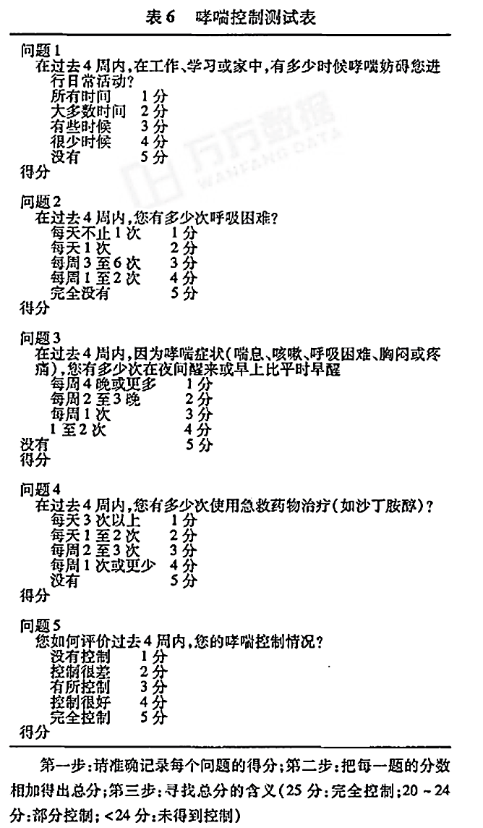
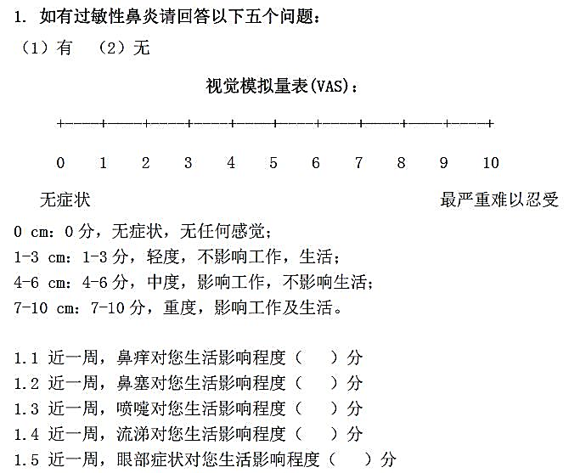
哮喘控制测试(ACT)
鼻部症状视觉模拟量表 (VAS)

Slide 62
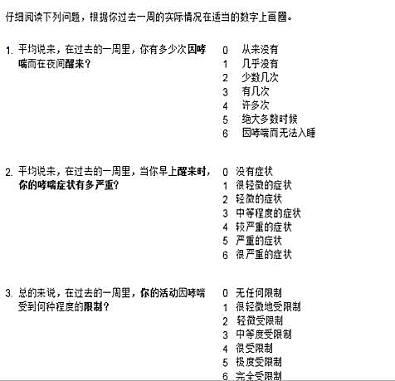
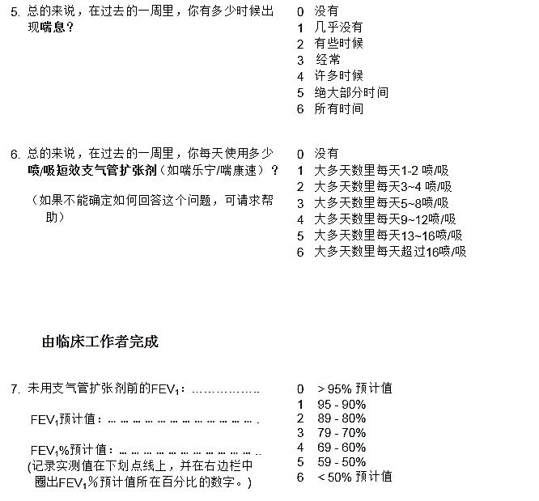

哮喘控制调查问卷模板（ACQ)

Slide 63
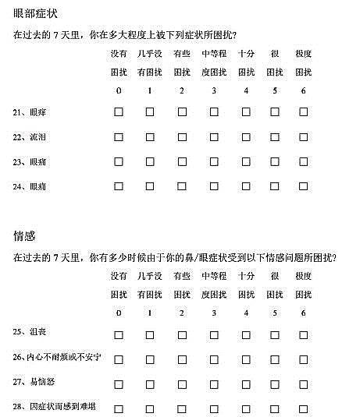
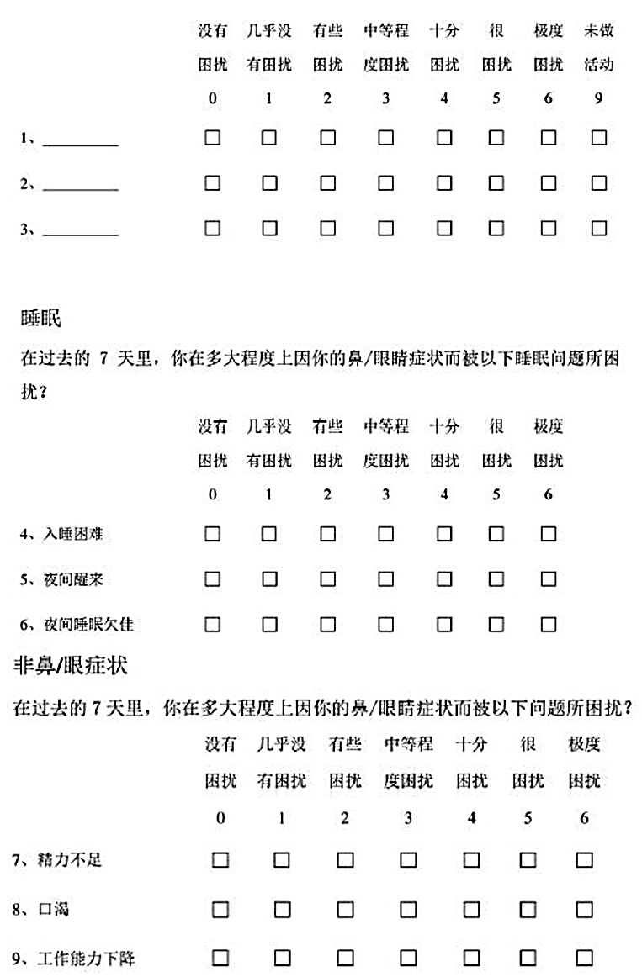
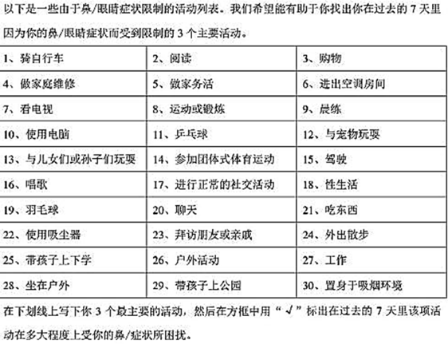
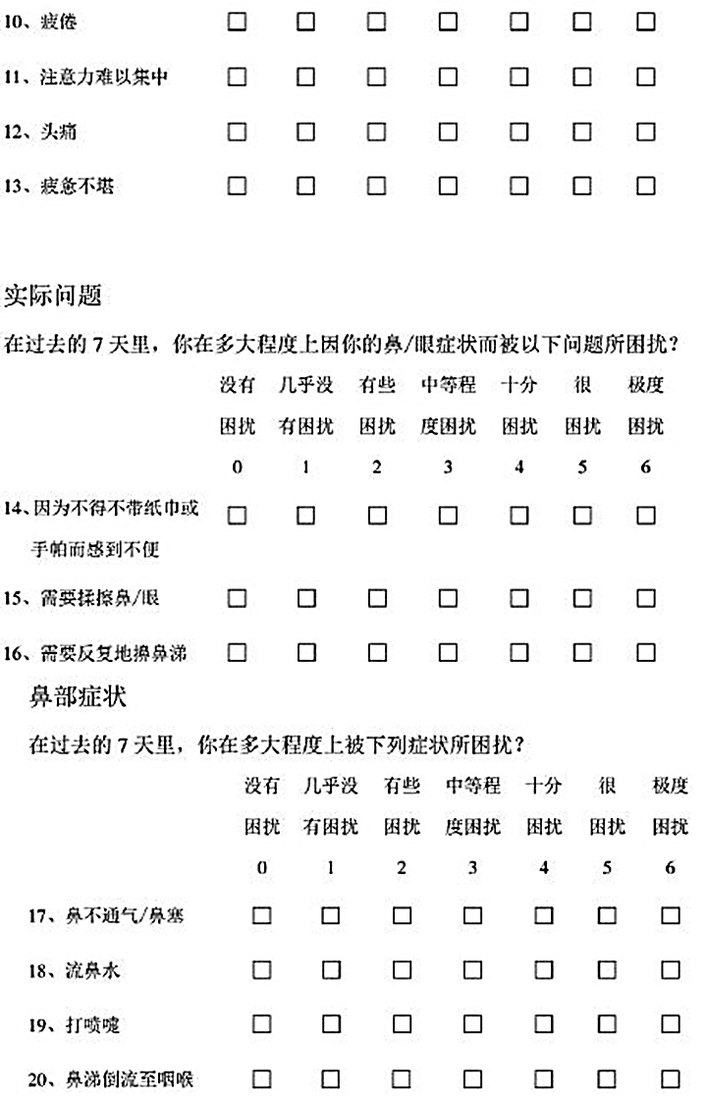
鼻结膜炎相关生活质量问卷(RQLQ)

Slide 64
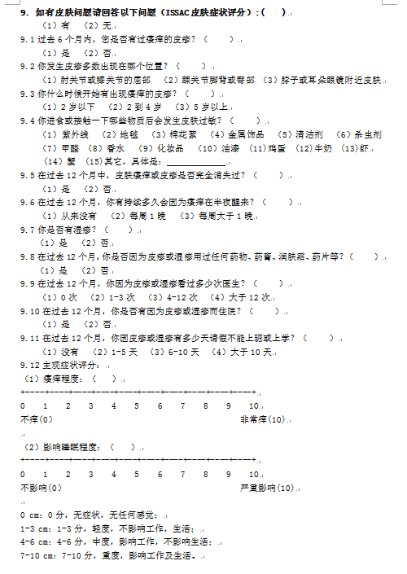
皮肤症状评分（ISSAC问卷）

Slide 65
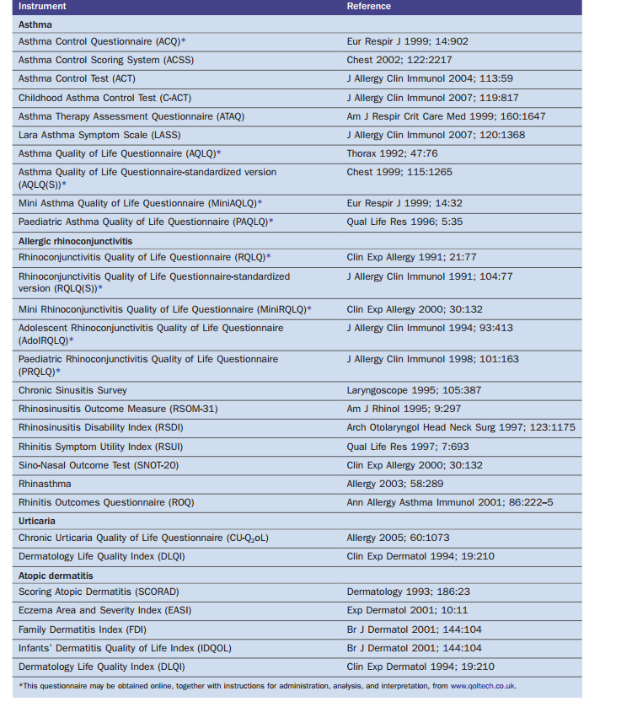
问卷设计的研究
EAACI，GlobalAtlasAllergy

Slide 66
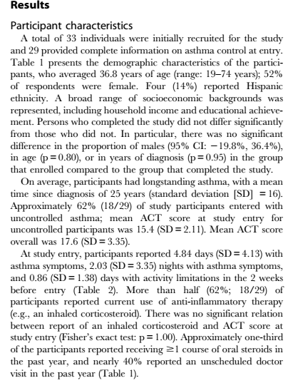
通过普通询问，可了解患者的基本情况，如教育背景、生活习惯等信息，进而比较这些信息间的差异及相关性
通过ACT问卷，可得知患者哮喘控制情况，进而比较用药行为对哮喘控制得分的影响。

Slide 67
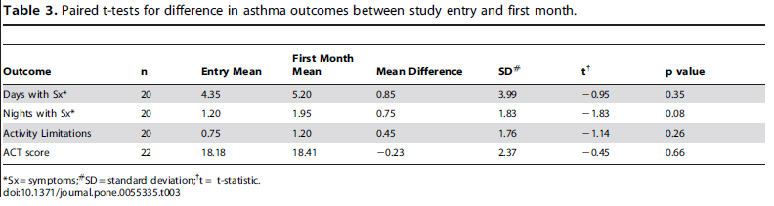
分析首月与末月哮喘控制得分的差异
通过比较ACT得分随时间变化的差异、比较ACT在不同状况人群间的差异。

Slide 68


该文先通过ACQ问卷得知患者哮喘控制情况，然后结合其它临床指标、患者信息进行流行病学分析。
Antioxidant-rich dietary intervention for improving asthma control in pregnancies complicated by asthma: study protocol for a randomized controlled trial

Slide 69

接着可以比较患者面对问卷不同问题间的得分差异，评估问卷的能效了，结果发现这两问卷大多数的问题都可以反映症状。（P<0.001)（自身对比验证）

Slide 70

Thank you!
呼吸疾病国家重点实验室
广州呼吸疾病研究所
广州医科大学附属第一医院

